Slide 1
URL sito web riferimento
https://www.getyourguide.it/?selectedTab=0a050aa1-8582-1114-8185-8234a49c0003
L’homepage del sito presenta diverse varianti in funzione della scelta dell’utente. La pagina replicata è quella con le seguenti selezioni:
Cultura (tra Cultura, Gastronomia, Natura e Sport)
Le destinazioni migliori (tra Attrazioni turistiche popolari, Destinazioni migliori, I paesi da visitare, Categorie più cliccate)

Slide 2
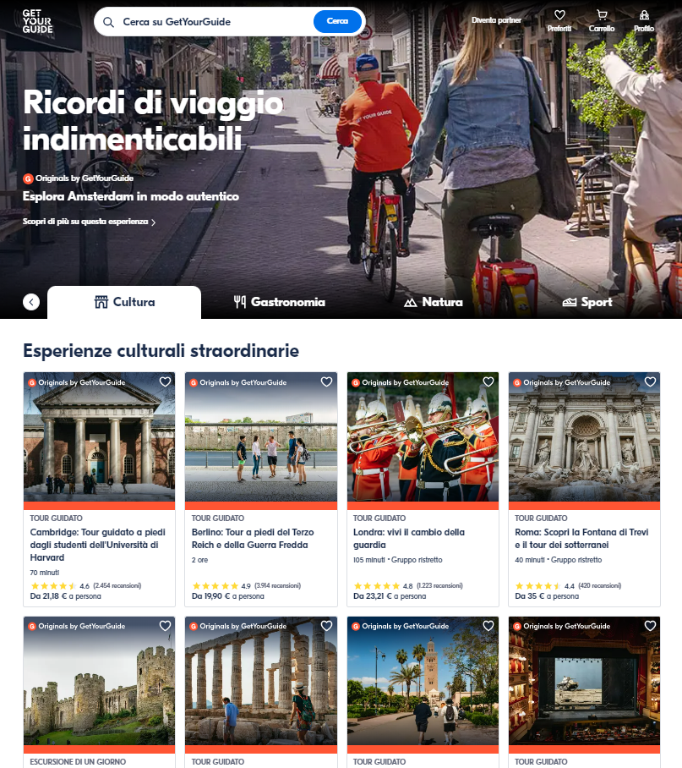
Screenshot pagina web

Slide 3
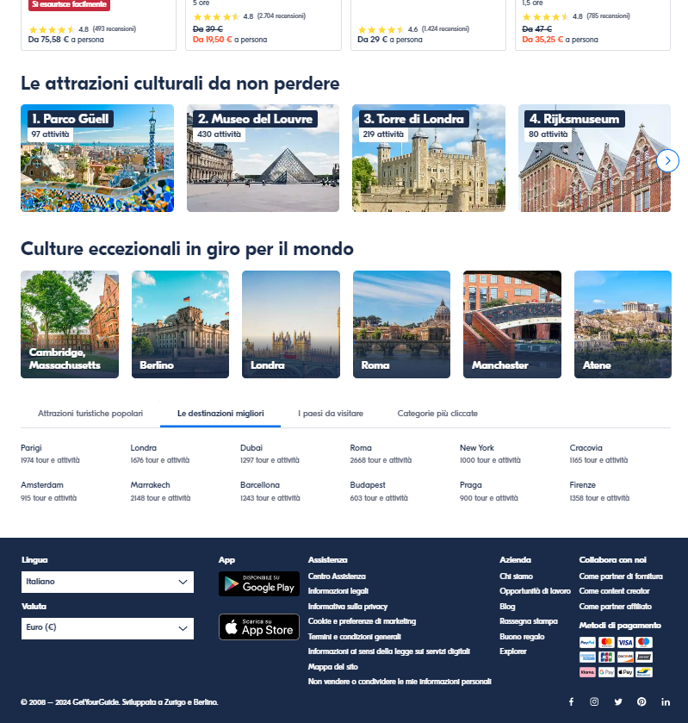
Screenshot pagina web

